Slide 1
Experience-based co-design v oblasti vyšetření lidského genomu: Jak komunikovat výsledky vyšetření lidského genomu na základě zkušeností a připomínek lékařů, pacientů a jejich rodin
Věra Franková ^{2,} Markéta Havlovicová¹, Anna Arellanesová³, Marek Turnovec¹ Radka Kremlíková Pourová¹ a Milan Macek¹
1) Ústav biologie a lékařské genetiky, UK 2. LF a FN Motol, Praha
2) Ústav humanitních studií v lékařství UK 1. LF, Praha
3) Česká asociace pro vzácná onemocnění z.s., Praha

Slide 2
Experience-based co-design (EBCD) metoda
Co se osvědčilo při sdělování výsledků vyšetření genomu?
Co by se mělo zlepšit?
Co by mělo změnit?
Změny a zlepšení navrhovány společně rodinami pacientů a zdravotníky

Slide 3
EBCD – rozhovory s rodinami pacientů
Promítnutí filmu
Dělá se pro to všechno, co je možné!
Co to pro nás znamená
Co s těmi dětmi bude dál?
Z čí je to strany?
Co by se mělo zlepšit?
Nemocniční prostředí
Informační materiály

Slide 4
EBCD - výsledky 1. fáze – rodiny Co se osvědčilo
Kontinuita péče
Podpora poskytovaná klinickým genetikem
Informování o délce vyšetření a možných výsledcích předem
Včasné objednání potom, co jsou výsledky hotovy
Výsledky sdělovány vždy formou konzultace
Dostatek času na diskusi a dotazy
Telefonický a emailový kontakt na genetika
Negativní výsledky - diskutovány možnosti dalšího testování
„Dělá se pro to všechno, co je možné!“

Slide 5
EBCD - výsledky 1. fáze - rodiny Přínos vyšetření genomu
Pozitivní výsledky - Diagnóza a její genetická příčina
- Často bez klinické využitelnosti - Žádná velká očekávání „po všech těch letech“ (platí i u negativních výsledků) - Osvobození od pocitu viny („nebyla to moje chyba“) "Bylo by skvělé mít diagnózu dříve!" Přínos pro rodinu – plánování reprodukce
Pozitivní i negativní výsledky
- Přínos pro budoucí pacienty a jejich rodiny
- Význam výzkumu - účast ve výzkumných projektech
„Co to pro nás znamená? “

Slide 6
EBCD - výsledky 1. fáze - rodiny
Obavy o budoucnost dítěte
„Kdo se o něj postará, až my tu nebudeme?“
Sociální služby (chráněné bydlení)
Zdravotní péče v místě bydliště (praktický lékař a jiné odbornosti)
Multidisciplinární péče
„Co s těmi dětmi bude dál?“
Pocit viny a hledání viníka v rámci rodiny
Sebeobviňování ohledně onemocnění dítěte (nejenom z genetických důvodů)
Hledání viníka
Rodiče nechtějí vědět, kdo je přenašečem
Sdělení výsledků před ostatními členy rodiny a následné obviňování
„Kdo za to může?“

Slide 7
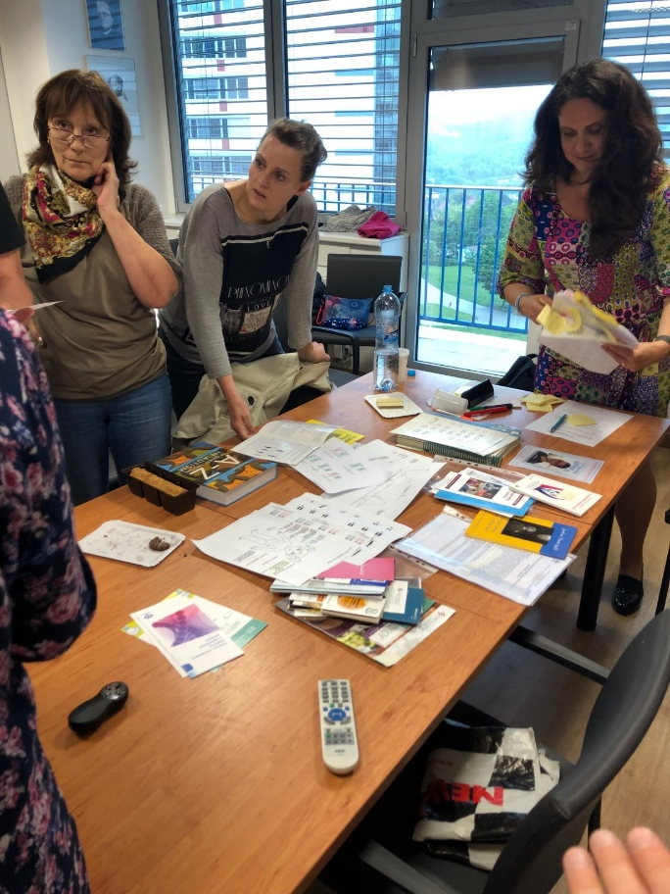
EBCD - výsledky 1. fáze - rodiny
„Co by se mělo zlepšit?“
Prostředí genetického oddělení
Nemocniční prostředí – bílé pláště
Málo prostorné ordinace
Málo prostoru na chodbách
Možnost herny pro děti
Zajištění jejich hlídání při genetické konzultaci
Informační materiály
Používání obrazových materiálů
Málo informačních materiálů v češtině
Vyhledávání na internetu
Preference konzultace

Slide 8
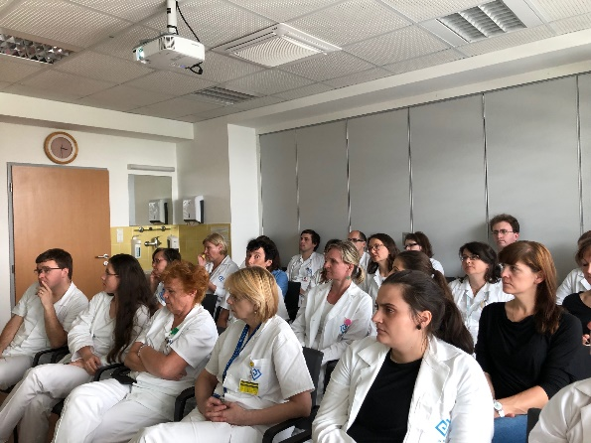
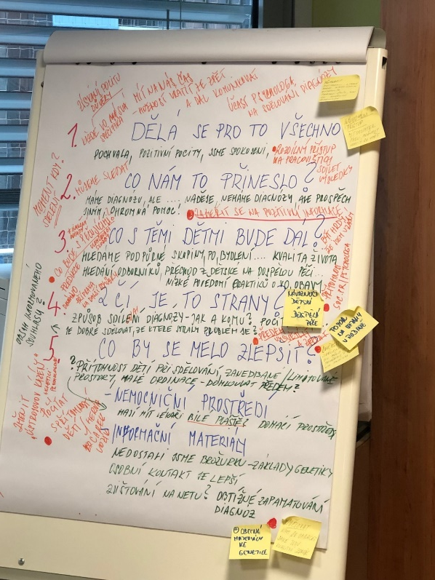
EBCD postup
Setkání zdravotníků
Seznámení s výsledky analýzy rozhovorů a pozorování
Výběr témat pro společné setkání
Setkání rodin pacientů Promítnutí filmu
Seznámení s výsledky analýzy rozhovorů
Výběr témat pro společné setkání
Společné setkání rodin pacientů a zdravotníků
Seznámení zdravotníků s filmem
Společné navržení klíčových oblastí

Slide 9
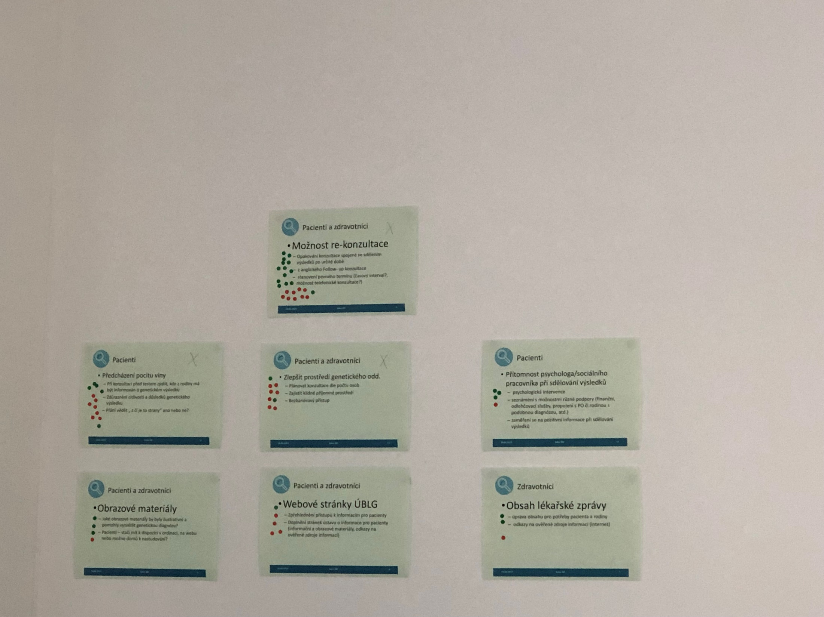
EBCD - výsledky společného setkání

Slide 10
EBCD - výsledky
Vybrána 3 témata:
Re-konzultace po sdělení výsledků
Předcházení pocitu viny
Zlepšení prostředí genetického oddělení

Slide 11
EBCD - výsledky 2. fáze - setkání
Manchester - vybrána 2 témata:
Zajištění konkrétního pracovníka pro pozdější kontakt – dotazy
Zlepšení komunikace před začátkem testování
Objasnění různých aspektů testování
Usměrnění očekávání (nadějí) ohledně výsledků testu

Slide 12
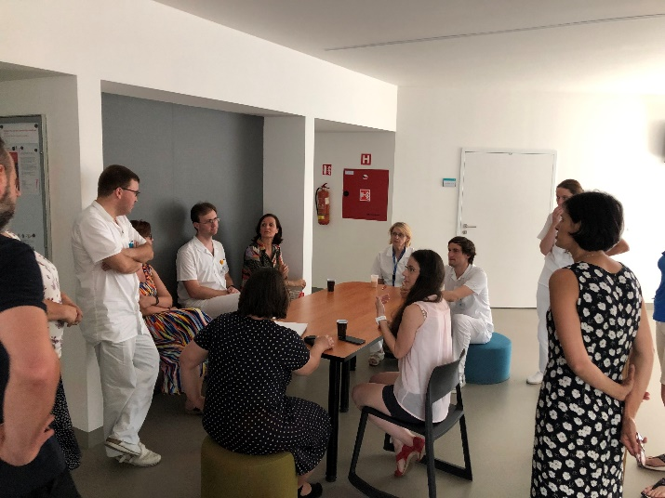
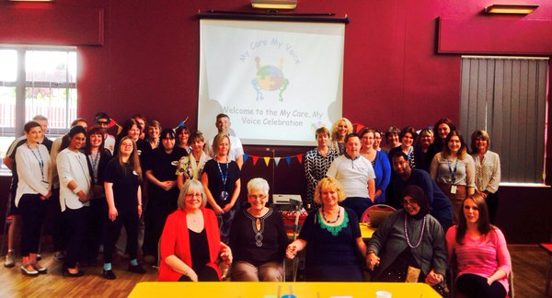
EBCD pokračování studie
Společný tým - zdravotníci a rodiny pacientů
Rozpracování témat
Shrnutí dosavadních zkušeností
Zahrnutí praktických aspektů
Hledání možných řešení
Navržení inovací
Zavedení do praxe

Slide 13
EBCD - výsledky
Vybrána 3 témata:
Re-konzultace po sdělení výsledků
Pozitivní výsledek – diagnóza – po 1 měsíci
Negativní výsledek a nejasné nálezy – zůstávají v péči genetického oddělení (účast v dalším výzkumu, přehodnocení nálezů, …)
Předcházení pocitu viny
Zlepšení prostředí genetického oddělení

Slide 14
Poděkování
Pacientům a jejich rodinám
Česká asociace pro vzácná onemocnění
Ústav biologie a lékařské genetiky 2. LF UK a FNM:
Tým lékařů odd. klinické genetiky
Tým laboratorních pracovníků
Tým sester odd. klinické genetiky
Realizace filmu Přepis a překlad rozhovorů
Mgr. Jakub Charvát Mgr. Vítězslav Kremlík, Mgr. Barbora Skálová

